Slide 1

Tvorba prezentací

Slide 2

Stručný popis
Tvorba jednotlivých snímků s chronologickou návazností.
Každý snímek
  vlastní struktura
  formát písma
  animace.

Slide 3
Stručný popis
Jednotná forma celé prezentace.
Zvýraznění důležitých faktů.
Přechody snímků s časováním a efekty.
Méně efektů značí vyšší kvalitu prezentace.

Slide 4
Pravidla psaní textu v PP
Osnova
  vodítko pro mluvený projev
  není podklad pro pouhé čtení.
5 x 5 ~ pět řádků s pěti slovy.
Minimální velikost textu 2O b.

Slide 5
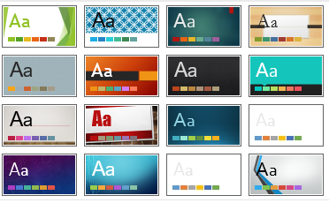
Šablona návrhu
Prezentace na obrazovce
  světlý podklad
  tmavé písmo.
Prezentace na projektoru
  tmavý podklad
  světlé písmo.

Slide 6

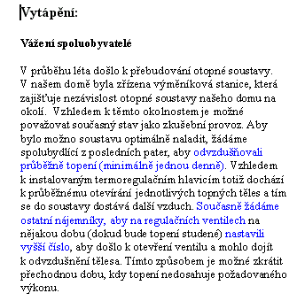
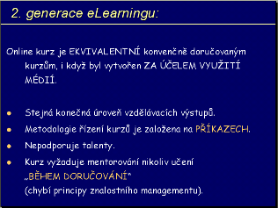
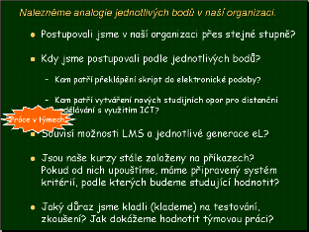
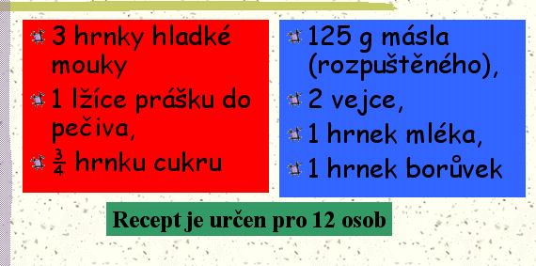
UKÁZKY CHYBNÉHO FORMÁTU

Slide 7
VHODNÁ BAREVNÁ KOMBINACE
BAREVNÁ KOMBINACE PRO SNADNÉ ČTENÍ
Barevná kombinace pro snadné čtení
Barevná kombinace pro snadné čtení
Barevná kombinace pro snadné čtení
Barevná kombinace pro snadné čtení
Barevná kombinace pro snadné čtení

Slide 8
SPRÁVNÁ VELIKOST TEXTU
12 VELIKOST TEXTU
14 VELIKOST TEXTU
18 VELIKOST TEXTU
22 VELIKOST TEXTU
26 VELIKOST TEXTU
30 VELIKOST TEXTU
36 VELIKOST TEXTU
42 VELIKOST TEXTU

Slide 9
PŘÍLIŠ MNOHO TEXTU
KOUZLO VÁNOC NESPOČÍVÁ ANI TAK V ROZZÁŘENÝCH VÝLOHÁCH A PŘEDVÁNOČNÍ NÁKUPNÍ HOREČCE, ALE V TOM, ŽE SE SEJDE CELÁ RODINA. MUSÍ SE ROZLOŽIT JÍDELNÍ STŮL, ABY SE ZA NĚJ VEŠLI I PRARODIČE A DĚTI, A NĚKDY TAKÉ BLÍZCÍ PŘÁTELÉ NEBO OSAMĚLÝ SOUSED. KOUZLO VÁNOC, TO JE I RADOST Z HRAČEK, KTERÉ DĚTI NAŠLY POD STROMEČKEM, RADOST Z DÁRKU OD MANŽELA, KTERÝ DOKÁZAL VYTUŠIT, CO JSEM SI POTICHU TOLIK PŘÁLA. JE TO RADOST Z TOHO, ŽE MOHU DRUHÉMU NĚCO DÁT, ŽE HO MOHU NĚČÍM POTĚŠIT.
SVÁTKY ALE MOHOU ČLOVĚKU PŘINÉST I ZKLAMÁNÍ Z NENAPLNĚNÝCH OČEKÁVÁNÍ. NEMLUVÍM O RANNÍ KOCOVINĚ, ŽLUČNÍKOVÝCH ZÁCHVATECH ČI VÝDAJÍCH, KTERÉ NUTNĚ POZNAMENAJÍ LEDNOVÝ ROZPOČET, MÁM NA MYSLI PRÁZDNÁ MÍSTA U ŠTĚDROVEČERNÍHO STOLU, JEŽ ČLOVĚKA TOLIK BOLÍ: TADY MĚL SEDĚT „MARNOTRATNÝ SYN“, KTERÝ DNES PROSTĚ „MUSEL“ ZA KAMARÁDY, TADY MANŽEL, KTERÝ I LETOS MUSÍ BÝT V PRÁCI, TADY DĚTI, KTERÉ TENTO ROK SLAVÍ VÁNOCE U DRUHÝCH TCHÁNŮ. A CO TEPRVE PRÁZDNÁ MÍSTA PO NAŠICH BLÍZKÝCH, KTEŘÍ NÁS V TOMTO ROCE NAVŽDY OPUSTILI! ČÍM JE ČLOVĚK STARŠÍ, TÍM VÍC BOLESTNĚ PRÁZDNÝCH MÍST KOLEM SEBE MÁ.

Slide 10
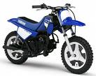
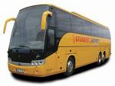
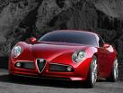

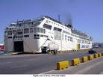




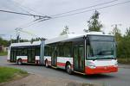
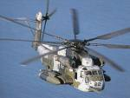
HODNĚ OBJEKTŮ
AUTO
MOTORKA
TROLEJBUS
AUTOBUS
VLAK
TRAMVAJ
LETADLO
VRTULNÍK
TRAJEKT
LOĎ

Slide 11
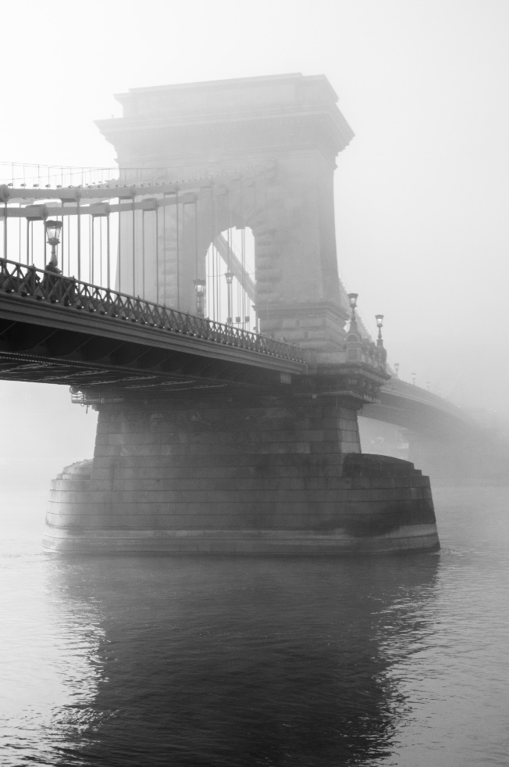
ŠPATNÁ ANIMACE
ČESKÁ MĚSTA
PRAHA
BRNO
OSTRAVA
PLZEŇ
LIBEREC
OLOMOUC
ÚSTÍ NAD LABEM

